Slide 1
PHÒNG GIÁO DỤC VÀ ĐÀO TẠO QUẬN LONG BIÊN
TRƯỜNG MẦM NON HOA MỘC LAN
LÀM QUEN VĂN HỌC
`( Trần Đăng Khoa)
Lứa tuổi: Mẫu giáo bé

Slide 2
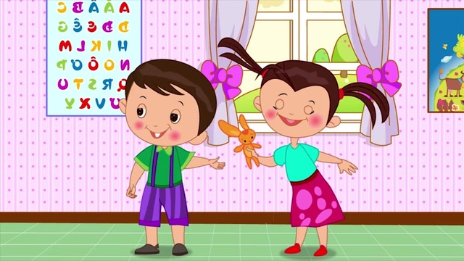
Trẻ hát bài: “ Em đi mẫu giáo”

Slide 3
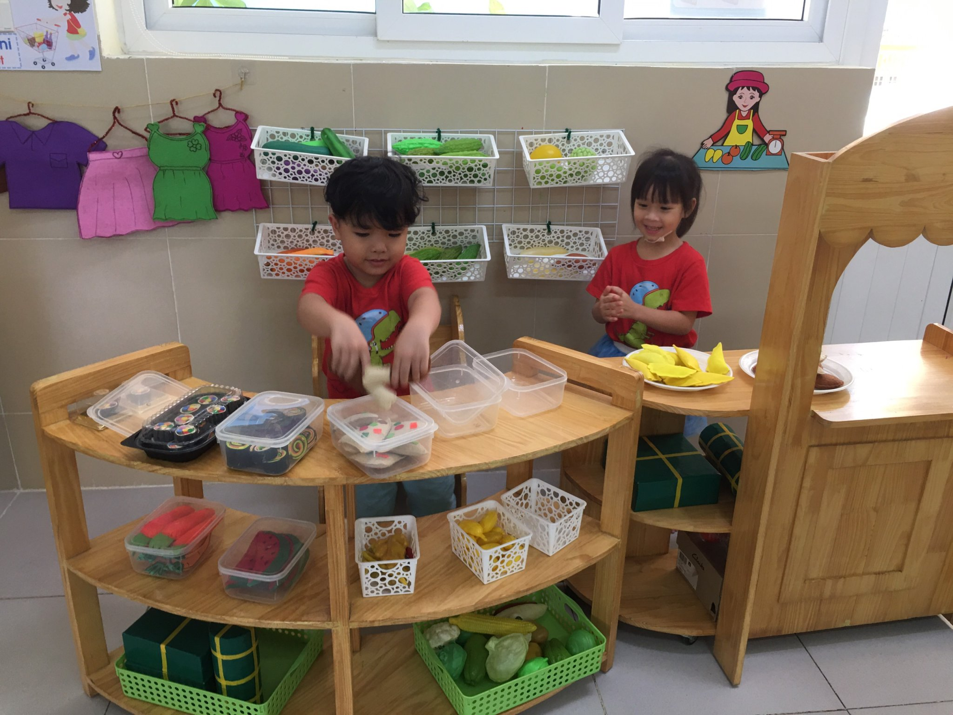
Cô cho trẻ xem 1 số hình ảnh về : Tình bạn

Slide 4
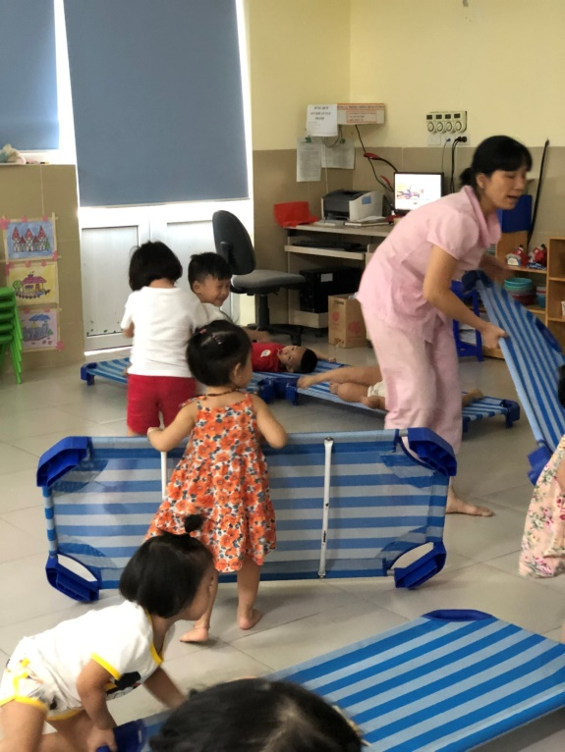
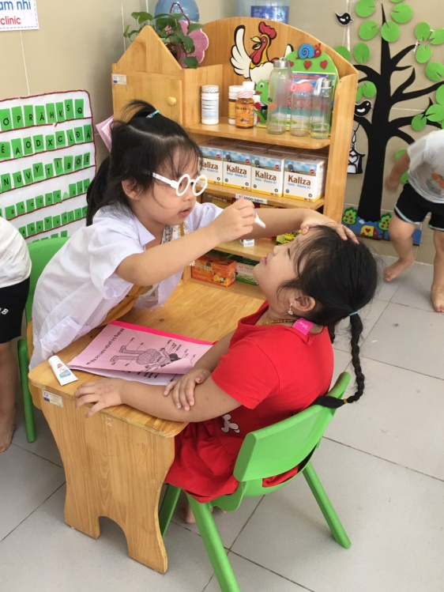
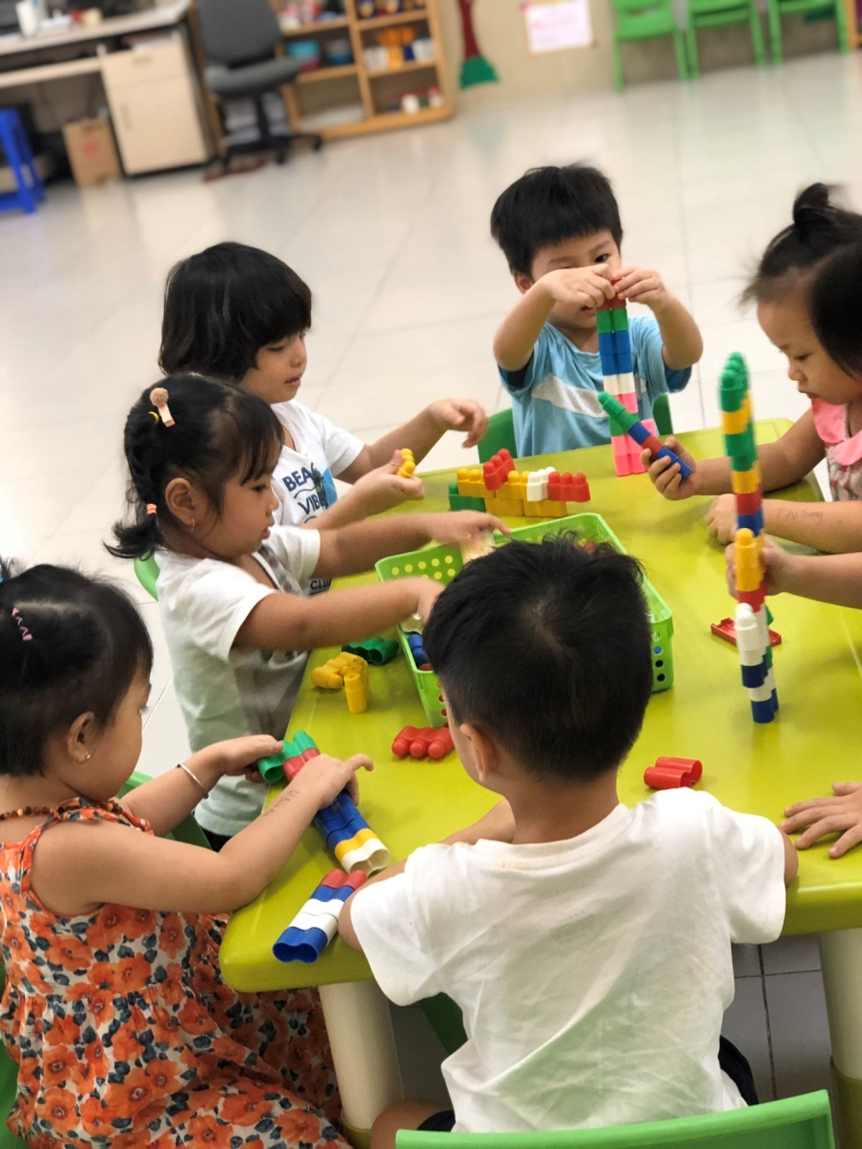
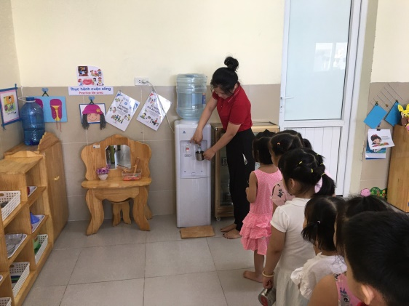

Slide 5
Cô giới thiệu tên bài thơ,tác giả
Đọc diễn cảm bài thơ

Slide 6
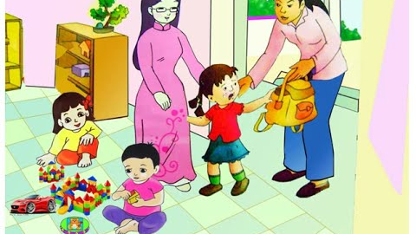
Bạn mới đến trường
Hãy còn nhút nhát

Slide 7
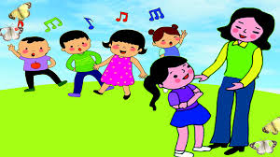
Em dạy bạn hát

Slide 8
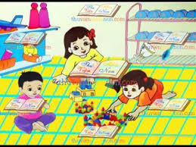
Rủ bạn cùng chơi

Slide 9
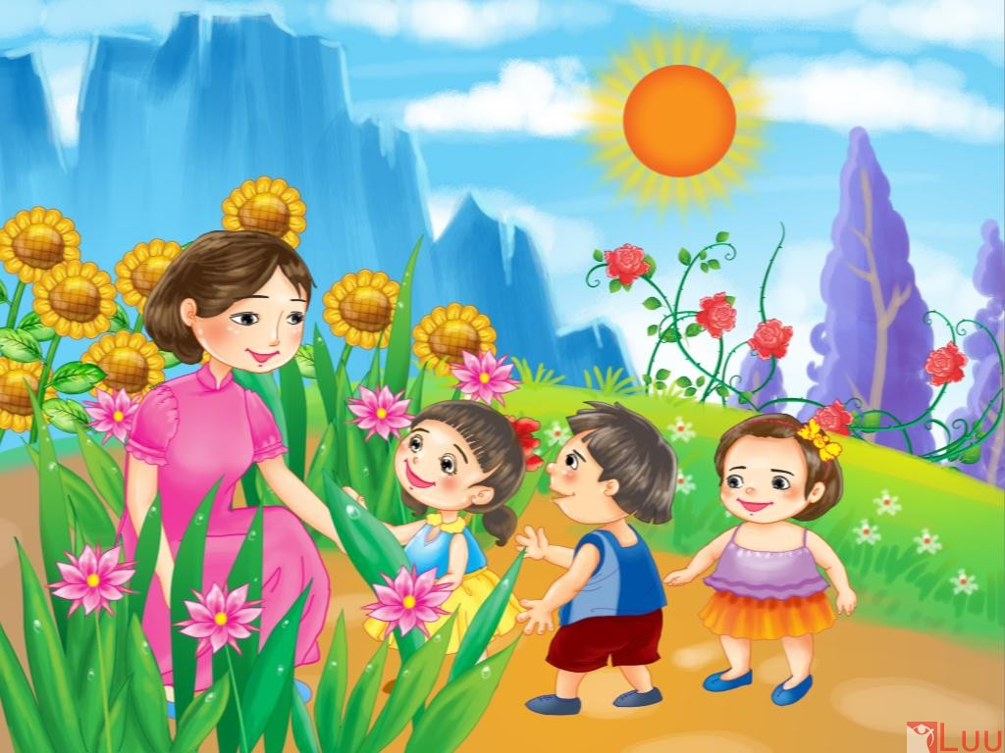
Cô thấy cô cười
Cô khen đoàn kết

Slide 10
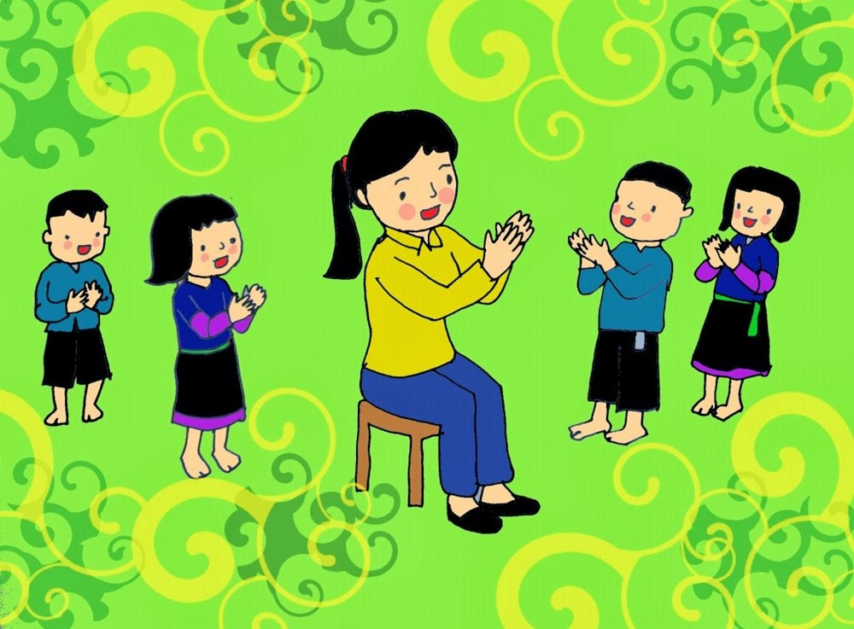
Giáo dục:
Chơi đoàn kết,yêu thương,giúp đỡ lẫn nhau…

Slide 11
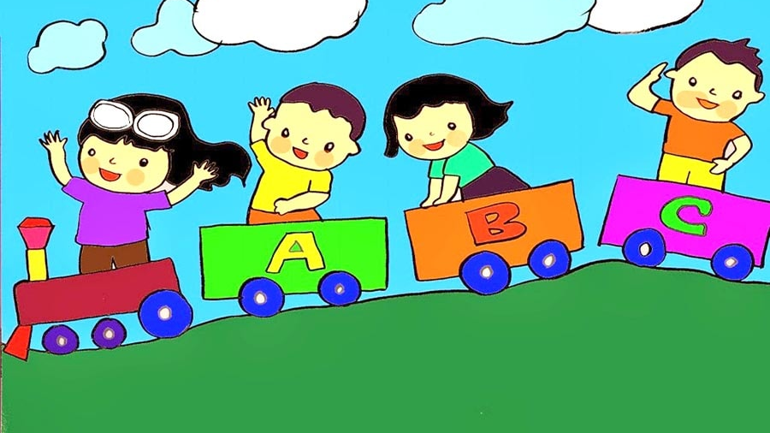
Trẻ đọc thơ theo hình thức:
Cả lớp, tổ nhóm, cá nhân, đọc to nhỏ…

